Slide 1
राष्ट्रिय कृषिगणना २०७८ गणक तथा सुपरिवेक्षकको तालिम मितिः चैत ३०, २०७८ .........जिल्ला
छैठौं दिनको तेस्रो सत्र
लगत २: कृषक परिवार प्रश्नावली
भाग १३: विविध
1
Notes:
1

Slide 2
प्रस्तुतिका विषय र सन्दर्भ सामाग्री
सन्दर्भ सामाग्री
गणना पुस्तिका
लगत २: कृषक परिवार प्रश्नावली
भाग १३: विविध
2

Slide 3
भाग १३ विविध
यस भागमा परिवारको आम्दानीको रुपमा कृषिको योगदान, कूल आम्दानीमा कृषिको हिस्सा, खाद्यान्नको पर्याप्ततामा कृषि उत्पादनको योगदान, खाद्यान्न अपर्याप्तताको व्यवस्थापनको उपाय, कृषक परिवारले सञ्चालन गरेको अन्य आर्थिक क्रियाकलाप र कृषि उत्पादनका लागि बजारको पहुँच लगायतका विवरणहरु संकलन गर्नुपर्दछ ।
3

Slide 4
परिवारको आम्दानीका स्रोतहरु विभिन्न हुनसक्दछन्
कृषि उत्पादनबाट भएको आम्दानी, कृषि बाहेक अन्य आर्थिक कृयाकलापबाट भएको आम्दानी, तलब ज्यालाबाट भएको आम्दानी, लगानी बाट भएको आम्दानी यसका उदाहरण हुन् ।
यस प्रश्नमा कृषक परिवारको आम्दानीको मुख्य स्रोत कृषि हो वा होइन सोधी हो भने कोड १ मा र होइन भने कोड २ मा गोलो घेरा लगाउनुपर्छ ।
4

Slide 5
कृषक परिवारले कृषिबाहेकका उद्योग, व्यापार, व्यवसाय, नोकरी लगायतका अन्य गैरकृषि कार्यबाट पनि पारिवारिक आम्दानी प्राप्त गरिरहेको हुन सक्छ ।
यस प्रश्नमा कृषि तथा गैरकृषि कार्यबाट भएको कुल आम्दानीमध्ये कृषि कार्यबाट प्राप्त आम्दानीको हिस्सा कति प्रतिशत हुन आउँछ सोधी दिइएको कोठामा उल्लेख गर्नुपर्छ ।
5

Slide 6
आफ्नै कृषि उत्पादनबाट (आफ्नो कृषि चलनबाट) भएको आम्दानी भन्नाले खाद्यान्न बाली, तरकारीखेती, फलफूल खेती, पशुपन्छीपालन, माछापालन आदिबाट भएको आम्दानी भन्ने बुझ्नुपर्छ।
परिवारका सदस्यले अन्यत्रबाट कमाइ ल्याएको (जस्तै नोकरी, पसल आदि) आम्दानीलाई कृषि आम्दानीमा समावेश गर्नु हुँदैन।
सन्दर्भ वर्षमा आफ्नै कृषि-चलनबाट मात्र भएको आम्दानीले वर्षैभरि परिवारलाई खान पुग्यो–पुगेन सोधी पुगेको भएमा कोड “१” मा गोलोघेरा लगाई प्रश्न १३.६ मा फड्को मार्ने र नपुगेको भएमा “२” मा गोलोघेरा लगाई प्रश्न १३.४ देखि सोध्नुपर्छ।
6

Slide 7
प्रश्न १३.३ को कोड २ मा गोलो घेरा लागेको भएमा अर्थात् आफ्नै कृषि चलनबाट मात्र भएको आम्दानीले परिवारलाई वर्षभरि खान पुगेन भन्नेलाई मात्र यो प्रश्न सोध्नुपर्छ।
यसमा परिवारलाई सन्दर्भ वर्षमा कुन-कुन महिना खान पुगेन सोधी तत्तत् महिनाको कोडमा गोलो घेरा लगाउनुपर्छ।
7

Slide 8
यस प्रश्नमा परिवारले अपुग महिनाको लागि खाद्य पदार्थ कसरी प्राप्त गर्यो खुलाउनुपर्छ।
यसको व्यवस्थापन आफ्नै गैरकृषि व्यवसायबाट भएमा कोड १ मा, देशभित्र काम गरी पाएको तलब/ज्यालाबाट भएमा कोड २ मा, देशबाहिर काम गरी पाएको तलब/ज्याला/विप्रेषणबाट भएमा कोड ३ मा, निवृत्तिभरण (पेन्सन) उपादानबाट भएमा कोड ४, ऋण लिएर भएमा कोड ५ मा र यी बाहेक अन्य स्रोतबाट भएमा कोड ६ मा गोलो घेरा लगाई अन्य स्रोत के हो खुलाउनुपर्छ।
अन्य स्रोत भन्नाले मागजोग गरेर गुजारा चलाएको जस्ता उपाय पर्छन् ।
8

Slide 9
कृषक परिवारले कृषि कार्यको अतिरिक्त अन्य आर्थिक क्रियाकलापहरू सञ्चालन गरेको छ, छैन सोधी छ भने कोड १ र छैन भने कोड २ मा गोलो घेरा लगाउनुपर्छ ।
कोड २ मा गोलो घेरा लगाएको अवस्थामा भने प्रश्न १३.७ नसोधी, प्रश्न १३.८ देखि सोध्नुपर्छ ।
9

Slide 10
यहाँ कृषक परिवार सदस्यको पेशा (जस्तैः जागिर) नसोधी परिवारले चलाएको उद्योग/व्यवसाय मात्र सोधिएको हो ।
कृषक परिवार वा परिवारको कुनै सदस्यको लगानीमा एक वा एक भन्दा बढी व्यवसायहरू सञ्चलन गरेको हुन सक्छ ।
आर्थिक क्रियाकलापसम्बन्धी सामान्य जानकारीका लागि उद्योग/व्यवसायको विवरण अनुसूची ६ मा दिइएको छ
10

Slide 11
परिवारले सञ्चालन गरेको अन्य आर्थिक क्रियाकलाप निम्नानुसार हुनसक्छन्ः
खानी तथा उत्खनन्,
उद्योग,
विद्युत्, ग्याँस, बाफ वातानुकुलित क्रियाकलाप,
पानीको आपूर्ति, ढलनिकास, फोहर व्यवस्थापन र उपचारात्मक क्रियाकलाप,
निर्माण,
थोक तथा खुद्रा व्यापार, मोटरगाडी तथा मोटरसाइकल मर्मत,
यातायात तथा भण्डारण,
आवास तथा भोजन सेवा,
सूचना तथा संचार,
वित्तीय तथा बिमा,
11

Slide 12
परिवारले सञ्चालन गरेको अन्य आर्थिक क्रियाकलाप ···
घरजग्गा कारोवार,
पेशागत, वैज्ञानिक तथा प्राविधिक
प्रशासनिक तथा सहयोगी सेवा,
शिक्षा
मानव स्वास्थ्य तथा सामाजिक कार्य
कला, मनोरञ्जन तथा मनोविनोद,
अन्य सेवा प्रदान गर्ने र
रोजगारदाताका रूपमा घरपरिवार ।
12

Slide 13
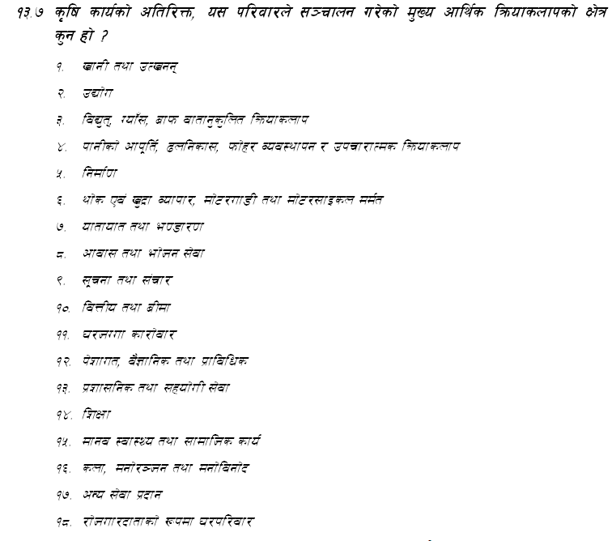
13

Slide 14
कृषि चलनको अतिरिक्त, परिवारले सञ्चालन गरेको अन्य आर्थिक क्रियाकलाप कुन प्रमुख क्षेत्रअन्तर्गत पर्छ पत्ता लगाई यसलाई जनाउने कोडमा गोलो घेरा लगाउनुपर्छ।
कृषि चलनको अतिरिक्त, परिवारले एकभन्दा बढी आर्थिक उत्पादनका क्रियाकलाप सञ्चालन गरेको भए मुख्य आर्थिक क्रियाकलाप पहिचान गर्दा सबभन्दा बढी आम्दानी हुने क्षेत्रलाई छान्नुपर्छ।
14

Slide 15
कृषिजन्य उत्पादन बिक्री गर्ने तथा आवश्यक कृषि सामग्री खरिद गर्ने बजार कृषक परिवारको घरदेखि कति टाढा छ र मुख्यतया उक्त स्थानमा जान/आउन कृषकले कुन यातायातको साधन प्रयोग गर्दछ भन्ने कुराको निक्र्योल यस प्रश्नले गर्दछ।
बजार केन्द्रसम्म जान/आउन कृषकले मुख्य कुन यातायातको साधन प्रयोग गर्दछ सोधी महल १ मा उपयुक्त कोड लेख्नुपर्दछ।
यसरी कोड लेखी सकेपछि महल २ र महल ३ अन्तर्गतका कोठाहरुमा एकतर्फी लाग्ने समय घण्टा र मिनेटमा लेख्नुपर्छ।
15

Slide 16
कृषकहरूका आफ्नो कृषि कार्यको प्रवद्र्धनका लागि सरकारसँग गुनासा तथा अपेक्षाहरू हुन सक्छन् ।
कृषि कार्यको प्रवर्धनका लागि सरकारले गर्नुपर्ने प्रमुख तीन कार्यहरूका सम्बन्धमा सम्बन्धित उत्तरदाताले टिपोट गराउन चाहेमा यस्ता प्रमुख तीन कार्यहरु सोधी प्राथमिकताका आधारमा १, २, ३ गरी छोटकरीमा उल्लेख गर्नुपर्छ।
सम्पूर्ण विवरण सङ्कलन गरिसकेपछि उत्तरदाताबाट बिदा हुनुअघि सहयोगका लागि धन्यवाद दिन भुल्नु हुँदैन।
16

Slide 17
छलफल तथा प्रश्नोत्तर
17

Slide 18
पुनरावलकनका लागि केही प्रश्नहरु
परिवारमूली र मुख्य कृषक विचमा के अन्तर छ?
एक वर्ष उमेर नपुगेको अवस्थामा उमेर कति लेख्नु पर्छ?
अन्य लिङ्गीहरुको अवस्थामा महिला र पुरुष कसरी छुट्टयाउने?
शिक्षा, पेशा, कृषि तालिम, निर्णयमा सहभागिता, कृषिमा संलग्न सरदर समय र कृषि जग्गामा स्वामित्वको अवस्था कति कति वर्ष उमेर पुरा भएका सदस्यलाई मात्र सोध्नु पर्दछ ?
18

Slide 19
विस्तृत जानकारीका लागि गणना पुस्तिकाको पेज ९० देखि ९३ सम्म अध्ययन गर्नुहोस्
धन्यवाद!
19

